Slide 1
Mobile Reporting Tool
MS3: Architektur und Prototyp
Notes:
Christina
Vorbereitung:
Popcorn
Digi: Browser mit mrt.elmermx.ch
Lukas: Emulator
Christina: Telefon (mit WLAN)

Slide 2

Inhalt
Ziele, Risiken
Funktionalität Prototyp
Architektur
Übersicht
Tiers & Layers → Packages
Problemdomains
Tests
Live-Demo
Projektstand
Zusammenfassung
Notes:
Christina

Slide 3

Ziele
Machbarkeit beweisen
Technische Risiken eliminieren
Evaluation Werkzeuge / Bibliotheken
Vorbereitung Konstruktionsphase
Notes:
Christina

Slide 4

Risiken
Technologieunterschied Client / Server
Keine globale ID, solange nicht auf Server
Unsichere Datenübertragung
Informationsasymmetrie
Datenverlust → Dateninkonsistenz
→ Protokoll
Konzentration Stundeneintrag
Details auf den nächsten Folien
Notes:
Christina

Slide 5
Notes:
Remo

Slide 6
Notes:
Remo (Digi: Orientierungspunkt!!)

Slide 7
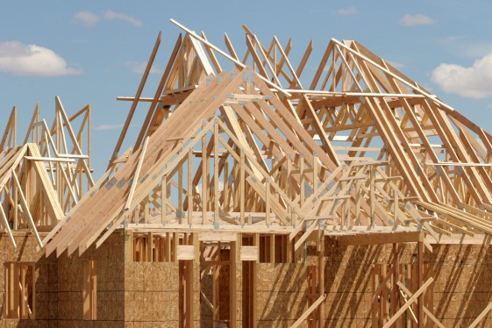
Funktionalität Prototyp
Simples, funktionsfähiges GUI
Stundeneintrag erfassen und übertragen
CRUD Stundeneintrag auf Server
Unit Tests (Server und Client)
Über alle Layers und Tiers
Android GUI → … → Android DB → Netz- werk → Server DB → … → Server GUI
Notes:
Delia

Slide 8
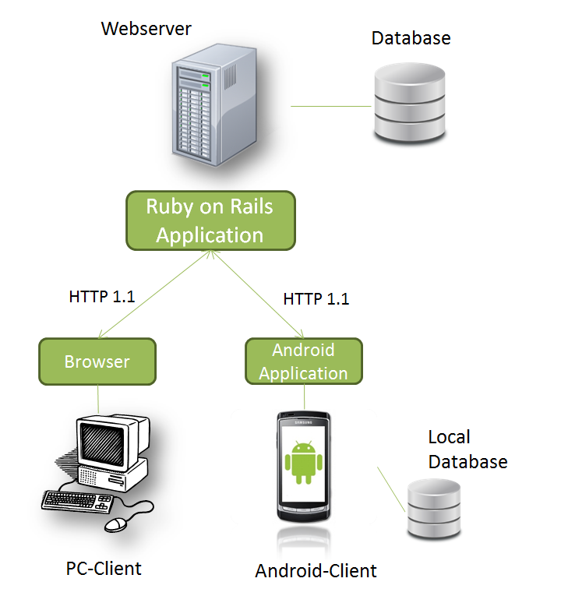
Architektur Übersicht
Server
Apache Webserver
MySQL DB
PC Client
HTTP
Browser (XHTML, CSS, JS)
Android Client
HTTP
SQLite DB
Notes:
Delia

Slide 9
Tiers
Protokoll HTTP 1.1
Client: Android Version 2.1
Anwendung: mrt.apk
Server: Linux mit Apache
Anwendung: rails_app
Notes:
Delia

Slide 10
Layers / Packages
Rails
Convention over configuration
Schichtenmodell bereits gegeben
Applikation zu klein, um weiter aufzuteilen
Konzentration Android
Schichtenarchitektur
Auf der nächsten Folie: Umsetzung Android
Notes:
Delia

Slide 11
Layers / Packages
Notes:
Lukas (Digi: Orientierungspunkt)
Grau: Testklassen

Slide 12
Notes:
Lukas (Digi: Orientierungspunkt)
Grau: Testklassen

Slide 13
Architekturentscheidungen
Schichtenarchitektur
Schwache Kopplung
Hohe Kohäsion in Paketen
Umsetzung aufteilbar
Einzeln testbar
Tests im gleichen Paket
Frameworks
ORMLite (OR Mapper für SQLite DB)
Robotium (Testing Framework)
Notes:
Lukas
Auch friendly / protected kann getestet werden

Slide 14
Domainmodel
Notes:
Diego

Slide 15
Problemdomain Android
Notes:
Diego

Slide 16
Problemdomain Server
Notes:
Diego

Slide 17
Tests
Wichtig, weil…
Qualitätssicherung
Don’t break the trunk → Garantie
Zustand kann jederzeit getestet werden
Unit Tests
Einzelne Komponenten testen
Mock Objects
System Tests
Ziele erreicht?
Interaktion mit Menschen
Notes:
Diego

Slide 18
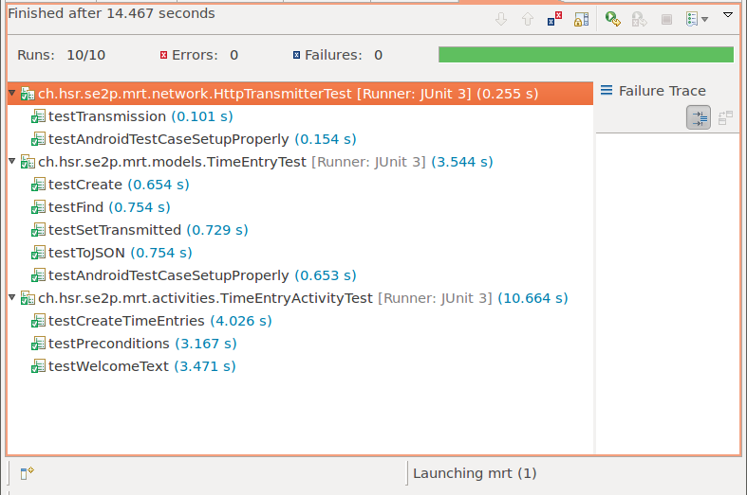
Unit Tests Android
Notes:
Diego

Slide 19
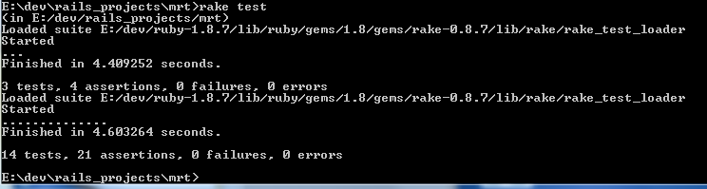
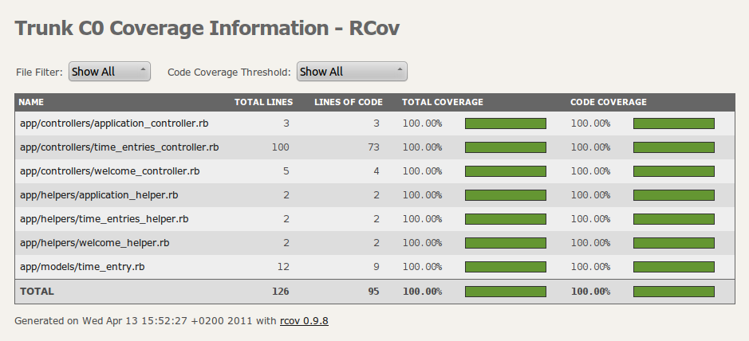
Unit Tests Rails
Notes:
Diego

Slide 20
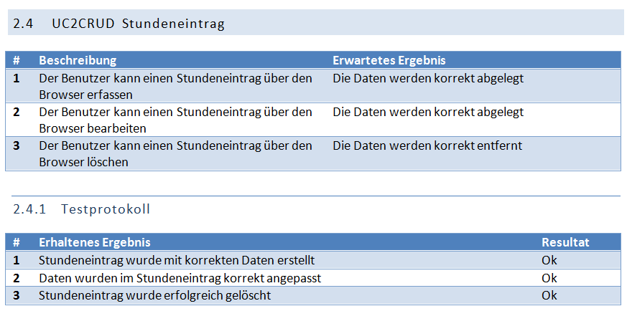
Systemtest
Notes:
Christina

Slide 21
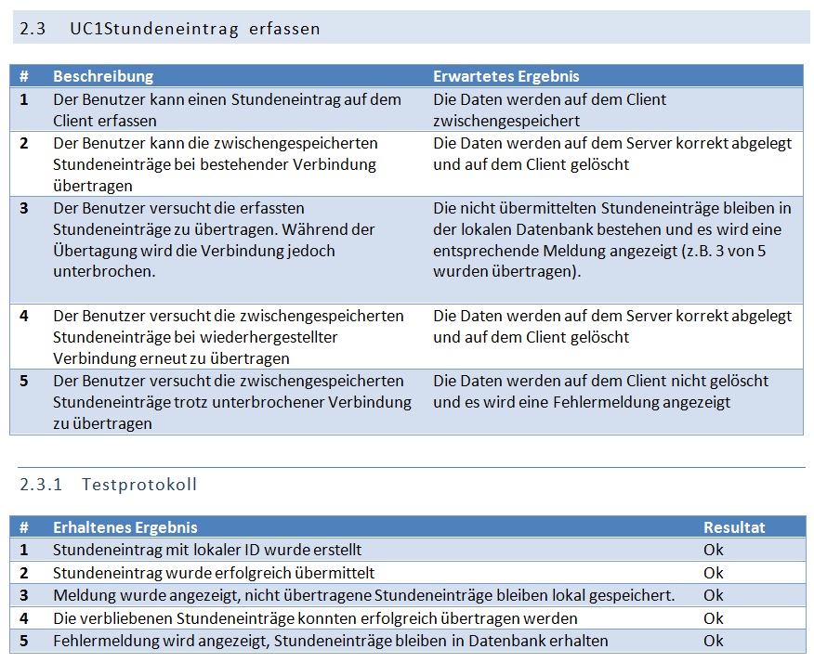
Notes:
Christina

Slide 22
Live Demo Ablauf
Über alle Layers, über alle Tiers
Programm starten
3 Stundeneinträge erstellen (Android)
2 mit Beschreibung
1 ohne Beschreibung
Übermitteln an Server
Anzeige auf Server
3 Stundeneinträge erstellen (Android)
Fehlgeschlagene Übermittlung simulieren
Notes:
Remo

Slide 23
Notes:
Lukas

Slide 24
Notes:
Lukas

Slide 25
Notes:
Lukas

Slide 26
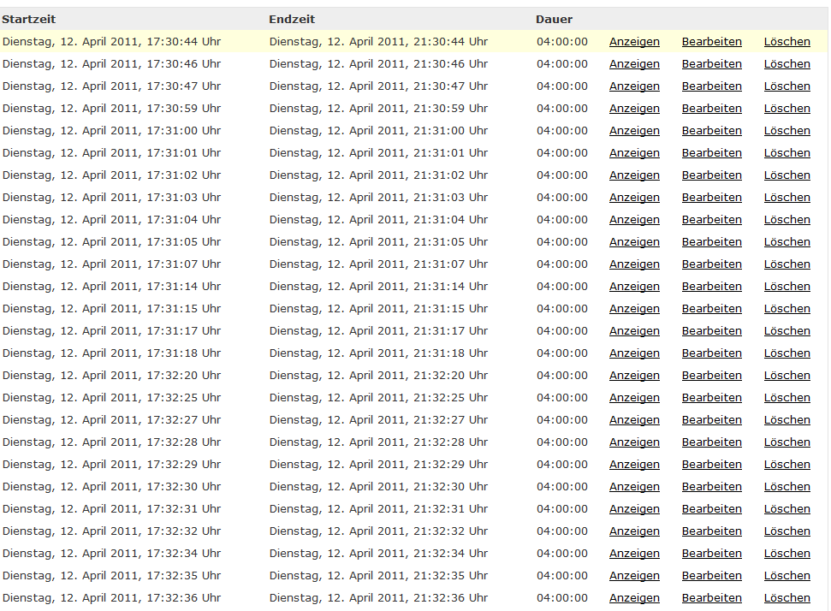
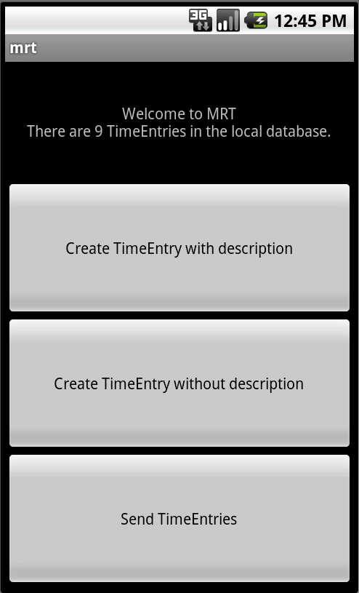
Live Demo
Anzeige Stundeneinträge auf Server
Android GUI
Notes:
Lukas, Emulator
Christina, Handy
Digi, Browser

Slide 27
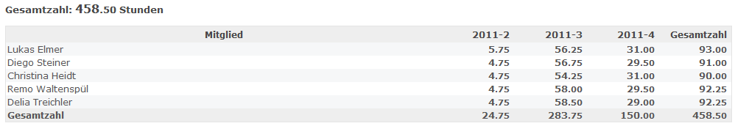
Projektstand
MS3 Elaboration wird heute abgeschlossen
Konstruktionsphase ist geplant
Code Review gemacht
Release V0.1 erstellt
Als Tag V0.1 im SVN
Notes:
Diego

Slide 28
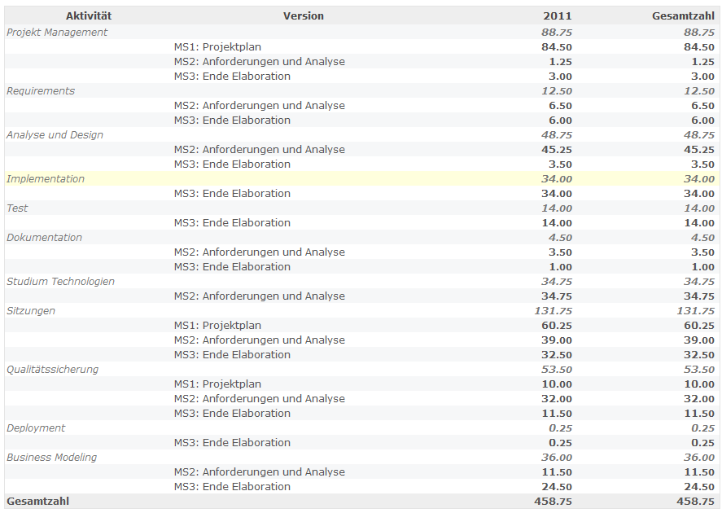
Notes:
Diego

Slide 29
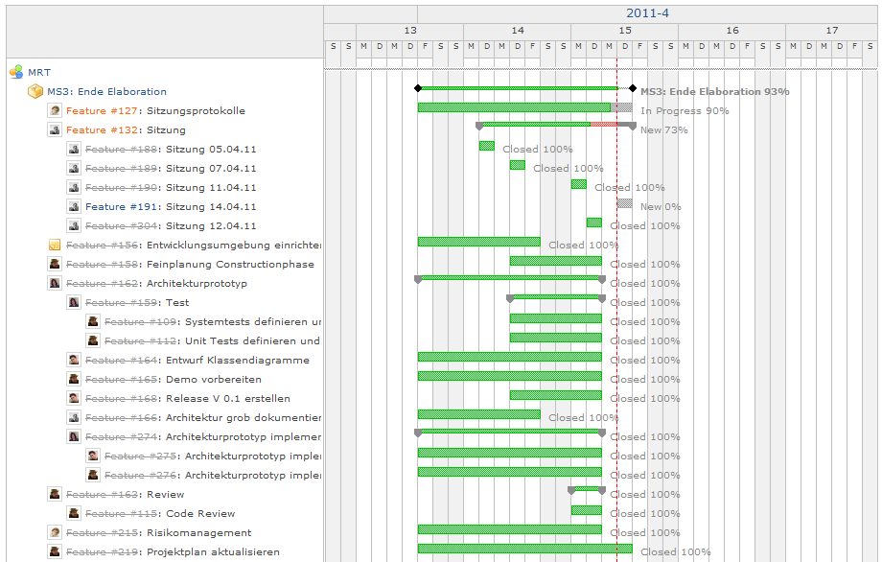

Notes:
Diego

Slide 30

Risikomanagement
Anzahl Risiken: 6
Verbleibende Reserve: ~13 Stunden
Bereinigte Risiken: 3
Bereinigtes Risiko in Elaboration Phase
Übertragung Mobile ⬄ Server
Notes:
Remo

Slide 31
Zusammenfassung
Technische Risiken sind eliminieren
Machbarkeit ist bewiesen
Architekturprototyp läuft und kann weiterentwickelt werden
Testabläufe definiert und demonstriert
Projekt ist on Track
Konstruktionsphase kann gestartet werden ☺
Notes:
Diego

Slide 32

Fragen
Vielen Dank für Ihre Aufmerksamkeit!
Notes:
Wikipedia :-P

